Slide 1




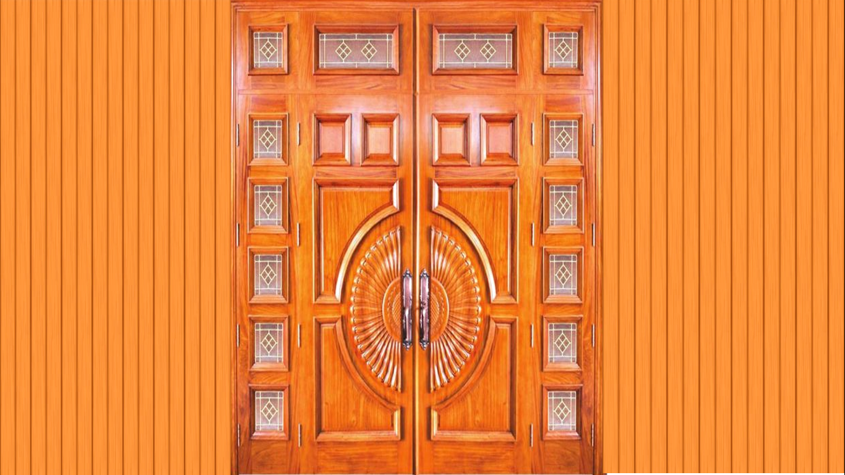






PHÒNG GIÁO DỤC QUẬN LONG BIÊN
TRƯỜNG MẦM NON ĐÔ THỊ VIỆT HƯNG
PHÁT TRIỂN NHẬN THỨC
Đề tài: Dạy trẻ lập số 4, nhận biết chữ số 4
Giáo viên: Nguyễn Thị Xuân Quỳnh
Đối tượng: MGN B2

Slide 2

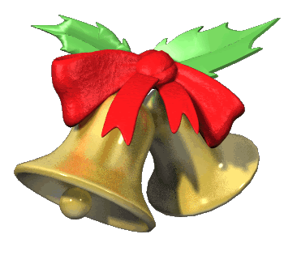


Slide 3

T
r
ò
C
h
ơ
i

Slide 4


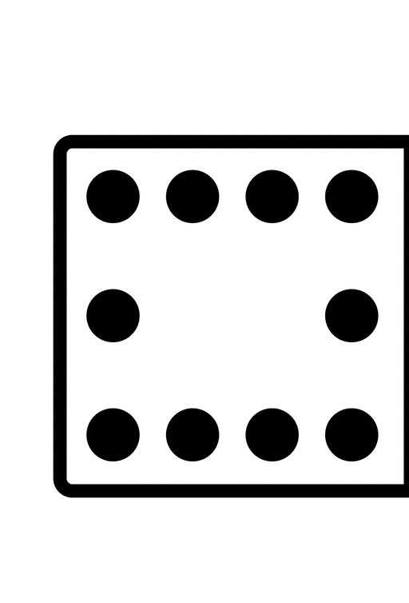




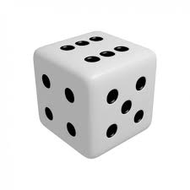

Trò chơi: xúc xắc vui vẻ

Slide 5




Bé hãy đếm xem có bao nhiêu ông già Noel ?
1
Quay lại

Slide 6


3
Bé hãy đếm xem có bao nhiêu cây thông Noel ?
Quay lại

Slide 7


3
Bé hãy đếm xem có bao nhiêu hộp quà ?
Quay lại

Slide 8


2
Bé hãy đếm xem có bao nhiêu chiếc tất ?
Quay lại

Slide 9


Dạy trẻ lập số 4,
nhận biết chữ số 4

Slide 10

4
4

Slide 11
/
l
-

Slide 12

Các chữ số bé đã được học
1
2
3
4

Slide 13


